Slide 1
Transfer Learning
Василий Сафронов
ФКН ВШЭ
Slides credit: Grigory Sapunov
Курс “Современный анализ данных”

Slide 2
Transfer Learning
Что делать, когда большой базы картинок нет? Или когда нет возможности обучать модель неделями?
Можно взять готовую модель и дообучить.
Модели распространяются так же, как и код. Существуют репозитории готовых моделей, например, Model Zoo у Caffe.
http://caffe.berkeleyvision.org/model_zoo.html
Community models:
https://github.com/BVLC/caffe/wiki/Model-Zoo
Notes:
https://www.tensorflow.org/versions/r0.9/how_tos/image_retraining/index.html
http://adilmoujahid.com/posts/2016/06/introduction-deep-learning-python-caffe/
http://caffe.berkeleyvision.org/gathered/examples/finetune_flickr_style.html
https://www.quora.com/How-do-I-fine-tune-a-Caffe-pre-trained-model-to-do-image-classification-on-my-own-dataset
https://habrahabr.ru/company/mailru/blog/252965/
https://www.packtpub.com/books/content/transfer-learning

Slide 3
Transfer Learning
Почему это должно работать?
Потому что модель, обученная на большом датасете и на много классов, скорее всего выучила общие закономерности в изображениях, которые будут полезны и для других задач классификации, где объекты примерно похожи.
Кроме того, модели имеют тенденцию выучивать более общие признаки на нижних уровнях, и более задаче-специфичные на верхних.
Notes:
https://www.tensorflow.org/versions/r0.9/how_tos/image_retraining/index.html
http://adilmoujahid.com/posts/2016/06/introduction-deep-learning-python-caffe/
http://caffe.berkeleyvision.org/gathered/examples/finetune_flickr_style.html
https://www.quora.com/How-do-I-fine-tune-a-Caffe-pre-trained-model-to-do-image-classification-on-my-own-dataset
https://habrahabr.ru/company/mailru/blog/252965/
https://www.packtpub.com/books/content/transfer-learning

Slide 4
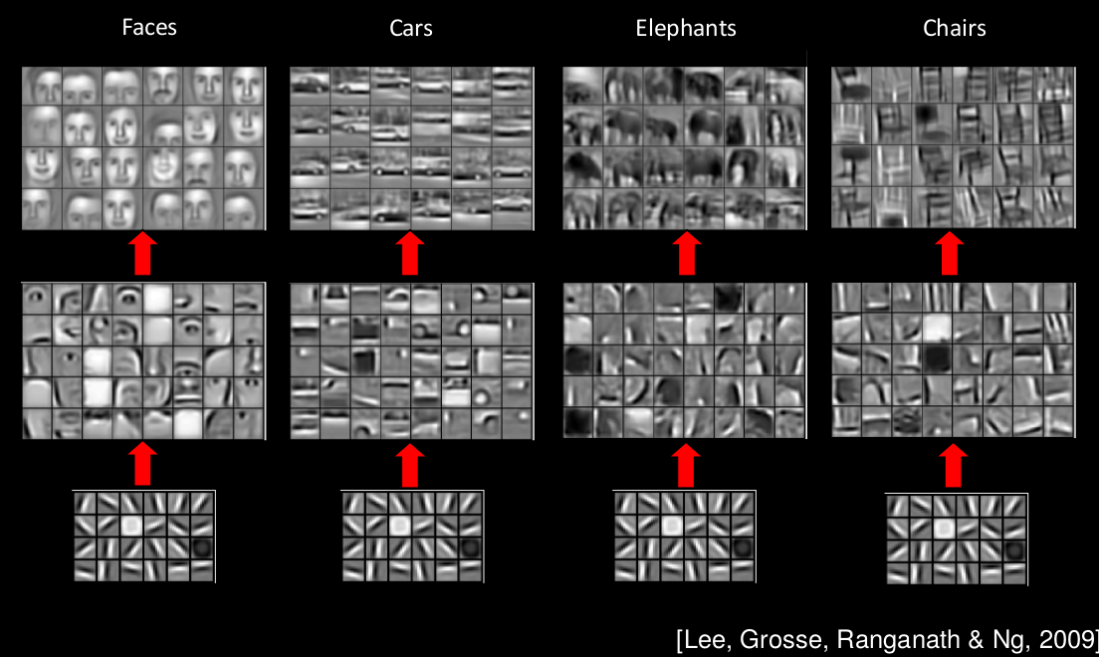
Deep Learning: Иерархия признаков

Slide 5
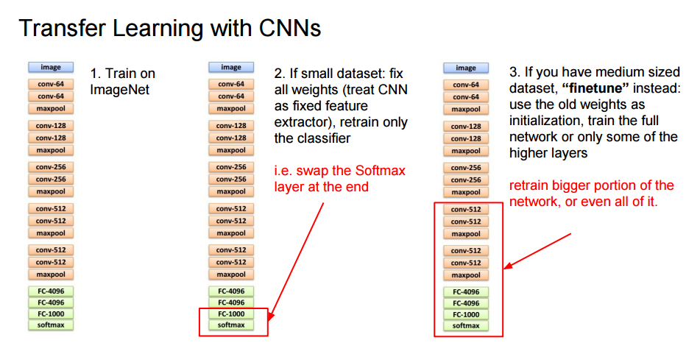
Notes:
https://www.tensorflow.org/versions/r0.9/how_tos/image_retraining/index.html
http://adilmoujahid.com/posts/2016/06/introduction-deep-learning-python-caffe/
http://caffe.berkeleyvision.org/gathered/examples/finetune_flickr_style.html
https://www.quora.com/How-do-I-fine-tune-a-Caffe-pre-trained-model-to-do-image-classification-on-my-own-dataset
https://habrahabr.ru/company/mailru/blog/252965/
https://www.packtpub.com/books/content/transfer-learning

Slide 6
Практика Transfer Learning
Мало данных:
Новый датасет похож на оригинальный: обучаем только классификатор (как в примере).
Новый датасет не похож: тогда верхние полносвязные слои скорее всего заточены на огининальный датасет, лучше взять какой-то из более ранних слоёв и SVM.
Много данных:
Новый датасет похож: обучаем больше слоёв, в пределе все (Fine-tuning).
Новый датасет не похож: можно обучать новую сеть с нуля, но можно и fine-tuning по всей сети.
Обычно уменьшаем глобальный learning rate. Для отдельных слоёв learning rate варьируем (lr_mult): новым больше, старым меньше. Идея в том, чтобы старая часть модели менялась слабо, а новая обучалась быстро.
Также обычно меняем процедуру обучения, чтобы учесть размеры данных.
Notes:
https://www.tensorflow.org/versions/r0.9/how_tos/image_retraining/index.html
http://adilmoujahid.com/posts/2016/06/introduction-deep-learning-python-caffe/
http://caffe.berkeleyvision.org/gathered/examples/finetune_flickr_style.html
https://www.quora.com/How-do-I-fine-tune-a-Caffe-pre-trained-model-to-do-image-classification-on-my-own-dataset
https://habrahabr.ru/company/mailru/blog/252965/
https://www.packtpub.com/books/content/transfer-learning

Slide 7
Другие использования обученной модели
Готовую модель можно использовать для генерации признаков для других алгоритмов машинного обучения
Для этого можно снять значения с выхода верхних слоёв обученной модели (с оторванным слоем классификации) и использовать их дальше как готовый вектор признаков (например, для SVM).
Этот вектор можно также использовать для поиска похожих изображений.
Модель можно использовать для построения хитрой функции потерь (перенос стиля, будет дальше)
Notes:
https://www.tensorflow.org/versions/r0.9/how_tos/image_retraining/index.html
http://adilmoujahid.com/posts/2016/06/introduction-deep-learning-python-caffe/
http://caffe.berkeleyvision.org/gathered/examples/finetune_flickr_style.html
https://www.quora.com/How-do-I-fine-tune-a-Caffe-pre-trained-model-to-do-image-classification-on-my-own-dataset
https://habrahabr.ru/company/mailru/blog/252965/
https://www.packtpub.com/books/content/transfer-learning
http://cs231n.github.io/transfer-learning/

Slide 8
Ресурсы
http://cs231n.github.io/transfer-learning/
https://www.packtpub.com/books/content/transfer-learning
http://caffe.berkeleyvision.org/gathered/examples/finetune_flickr_style.html
https://www.tensorflow.org/versions/r0.9/how_tos/image_retraining/index.html
https://habrahabr.ru/company/mailru/blog/252965/
https://medium.com/towards-data-science/transfer-learning-using-keras-d804b2e04ef8
https://blog.keras.io/building-powerful-image-classification-models-using-very-little-data.html
https://deeplearningsandbox.com/how-to-use-transfer-learning-and-fine-tuning-in-keras-and-tensorflow-to-build-an-image-recognition-94b0b02444f2
Notes:
https://www.tensorflow.org/versions/r0.9/how_tos/image_retraining/index.html
http://adilmoujahid.com/posts/2016/06/introduction-deep-learning-python-caffe/
http://caffe.berkeleyvision.org/gathered/examples/finetune_flickr_style.html
https://www.quora.com/How-do-I-fine-tune-a-Caffe-pre-trained-model-to-do-image-classification-on-my-own-dataset
https://habrahabr.ru/company/mailru/blog/252965/
https://www.packtpub.com/books/content/transfer-learning
http://cs231n.github.io/transfer-learning/

